Slide 1
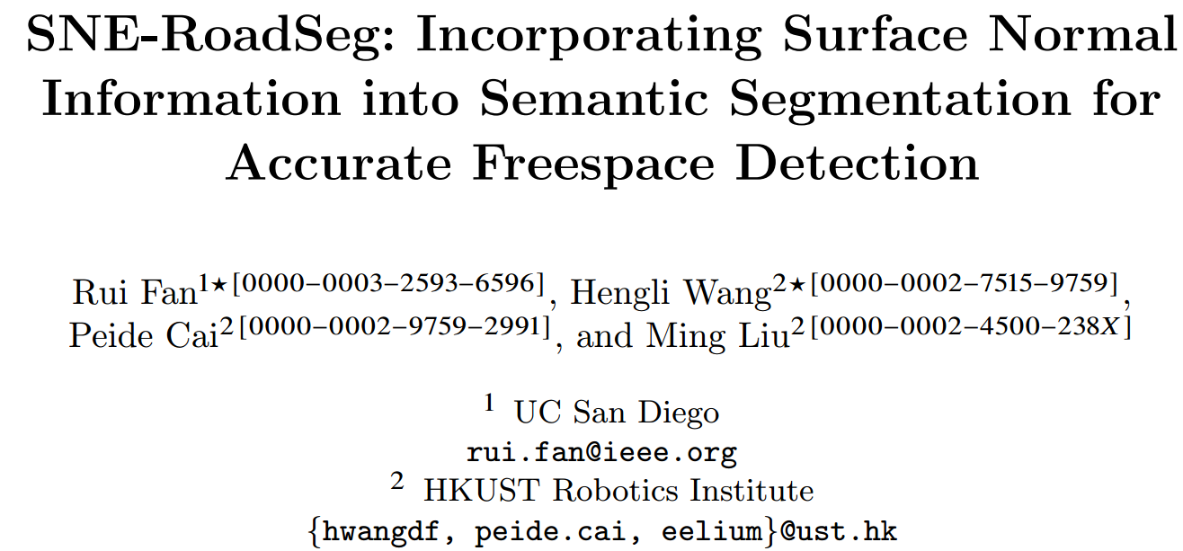
ECCV 2020

Slide 2
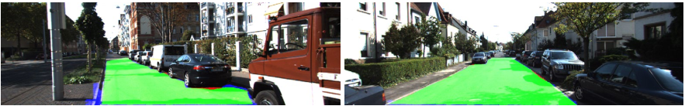
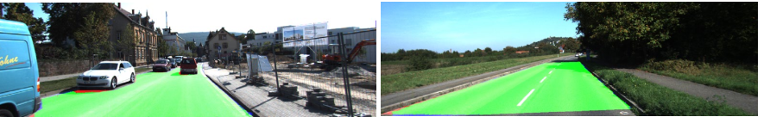
Introduction
Freespace, Road, Drivable area

Slide 3
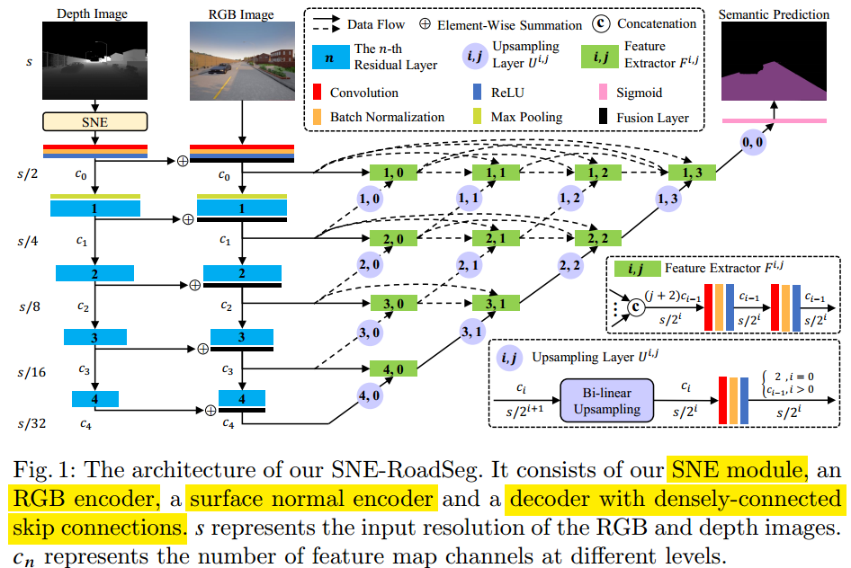
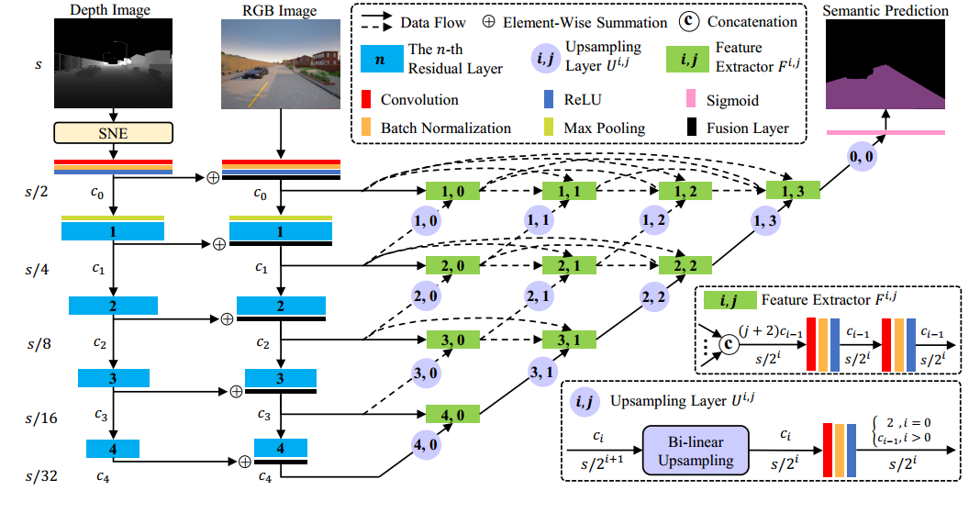
Overview
Surface Normal
Decoder
Encoder

Slide 4
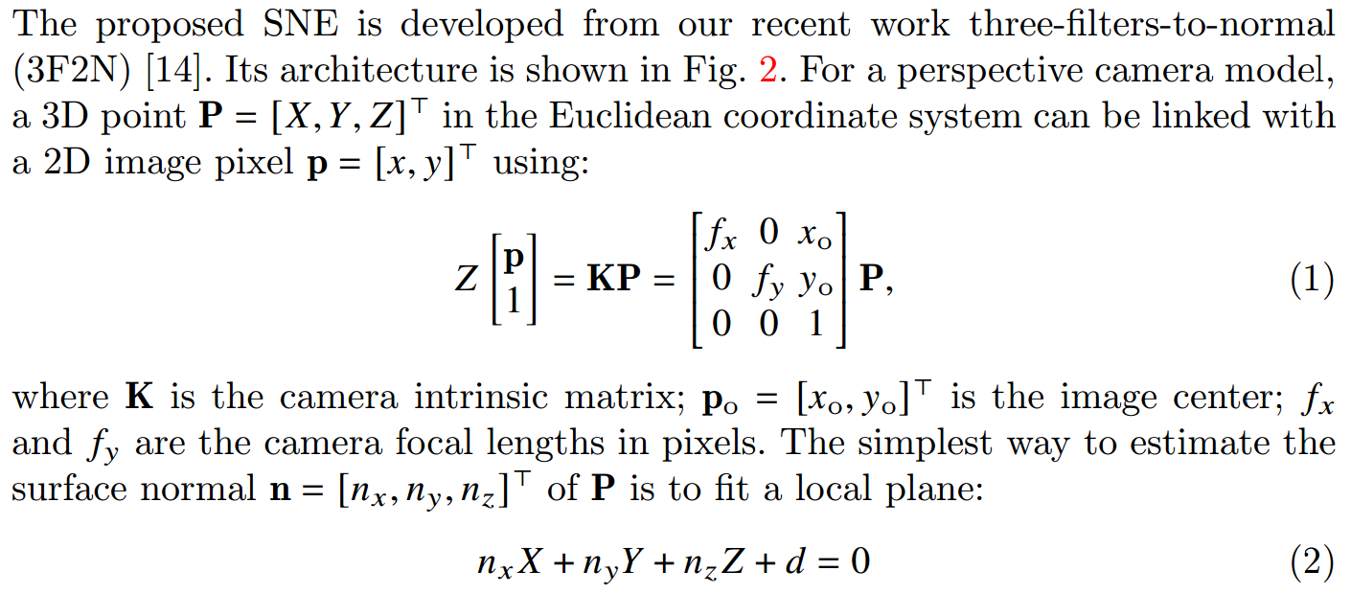
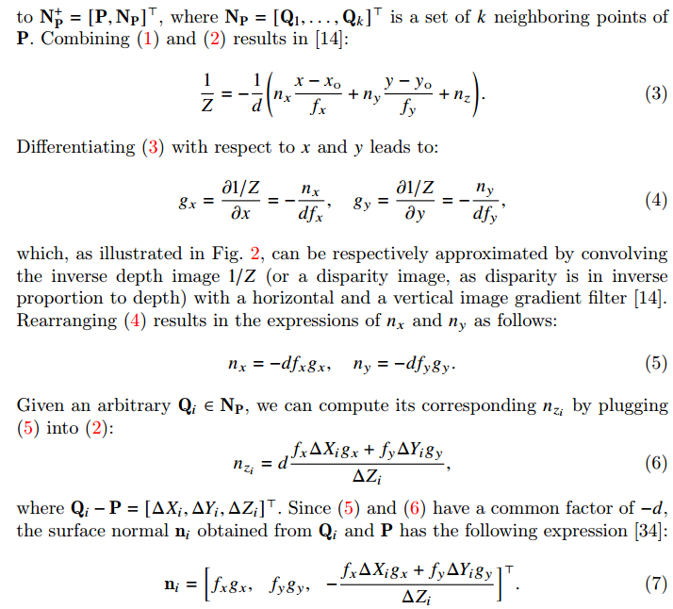
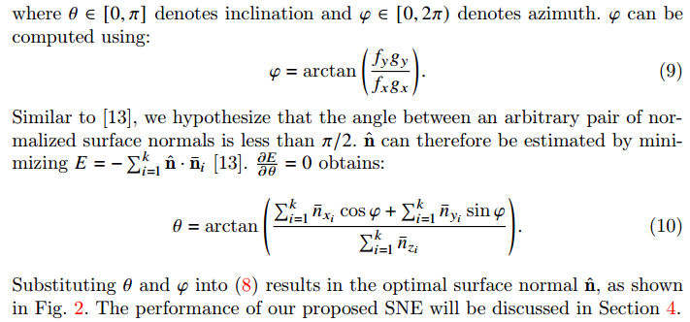

Surface Normal
将式1代入式2
小孔模型
式3两边对x,y求偏导
切平面表达式
式4做变换
将式5代入式2
式5和式6
单位球面上的极坐标表示

Slide 5
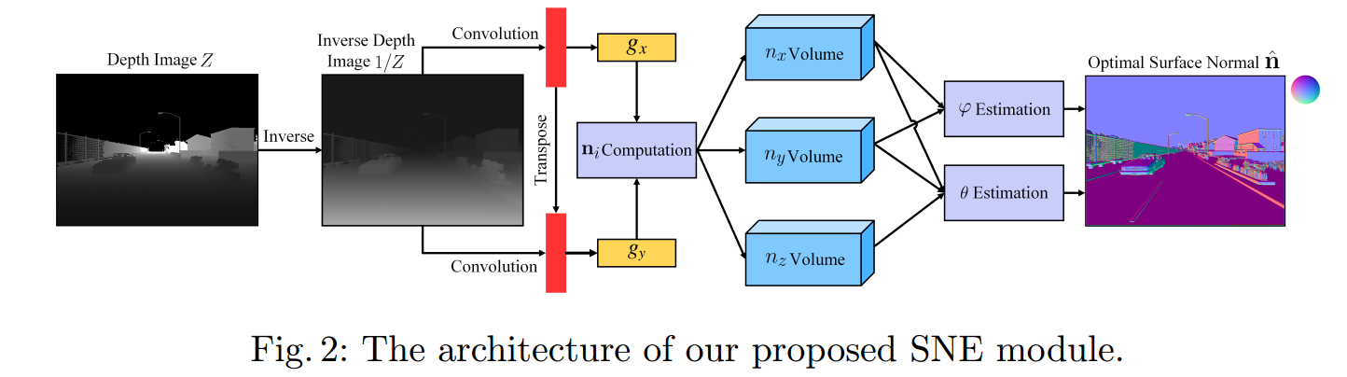
Surface Normal
将式1代入式2
小孔模型
式3两边对x,y求偏导
切平面表达式
式4做变换
将式5代入式2
式5和式6
单位球面上的极坐标表示

Slide 6
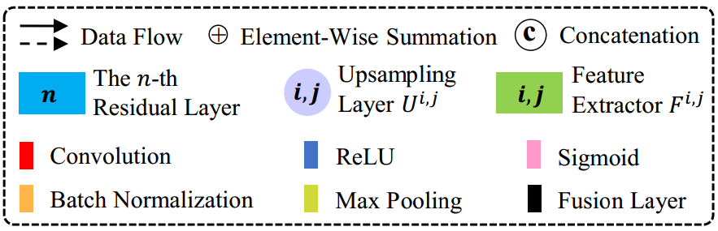
Encoder
估计法线

Slide 7
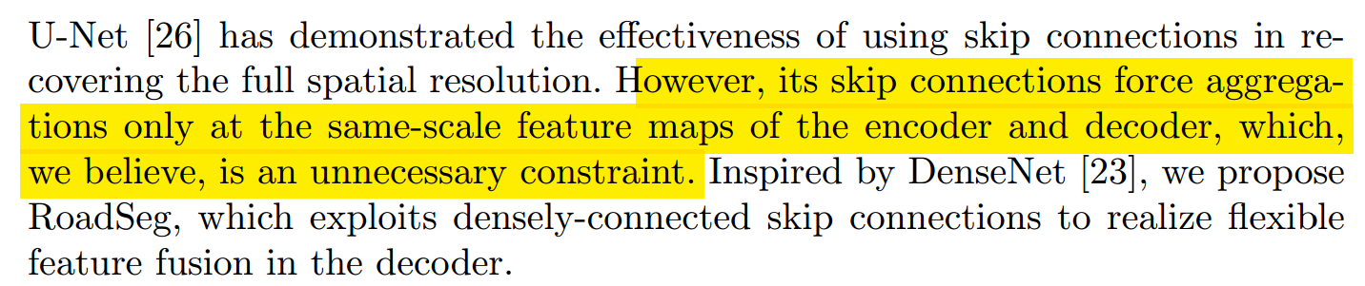
Overview

Slide 8
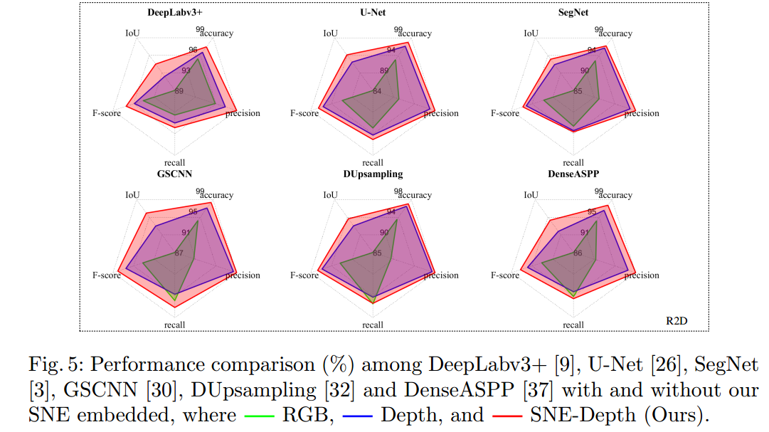
Experiment

Slide 9
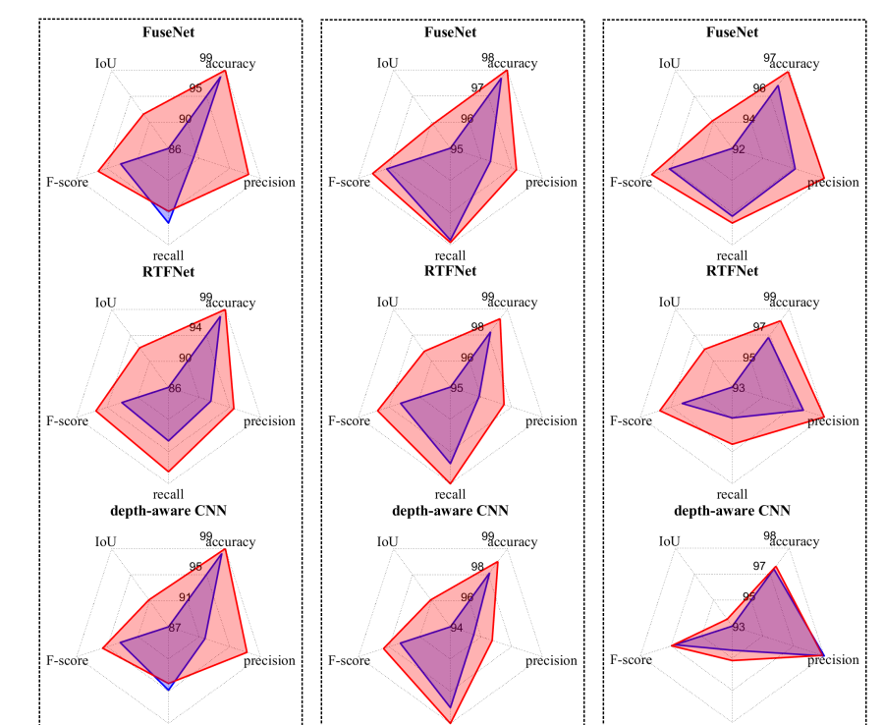
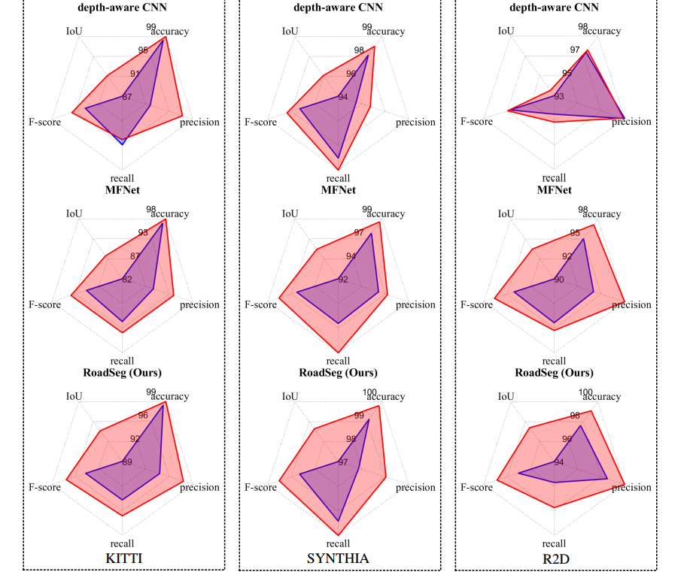
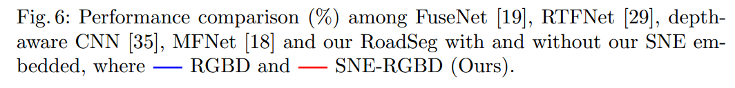
Experiment

